Slide 1

Matkaraportti
Lokakuu 2023
Irlanti, Dublin

Slide 2
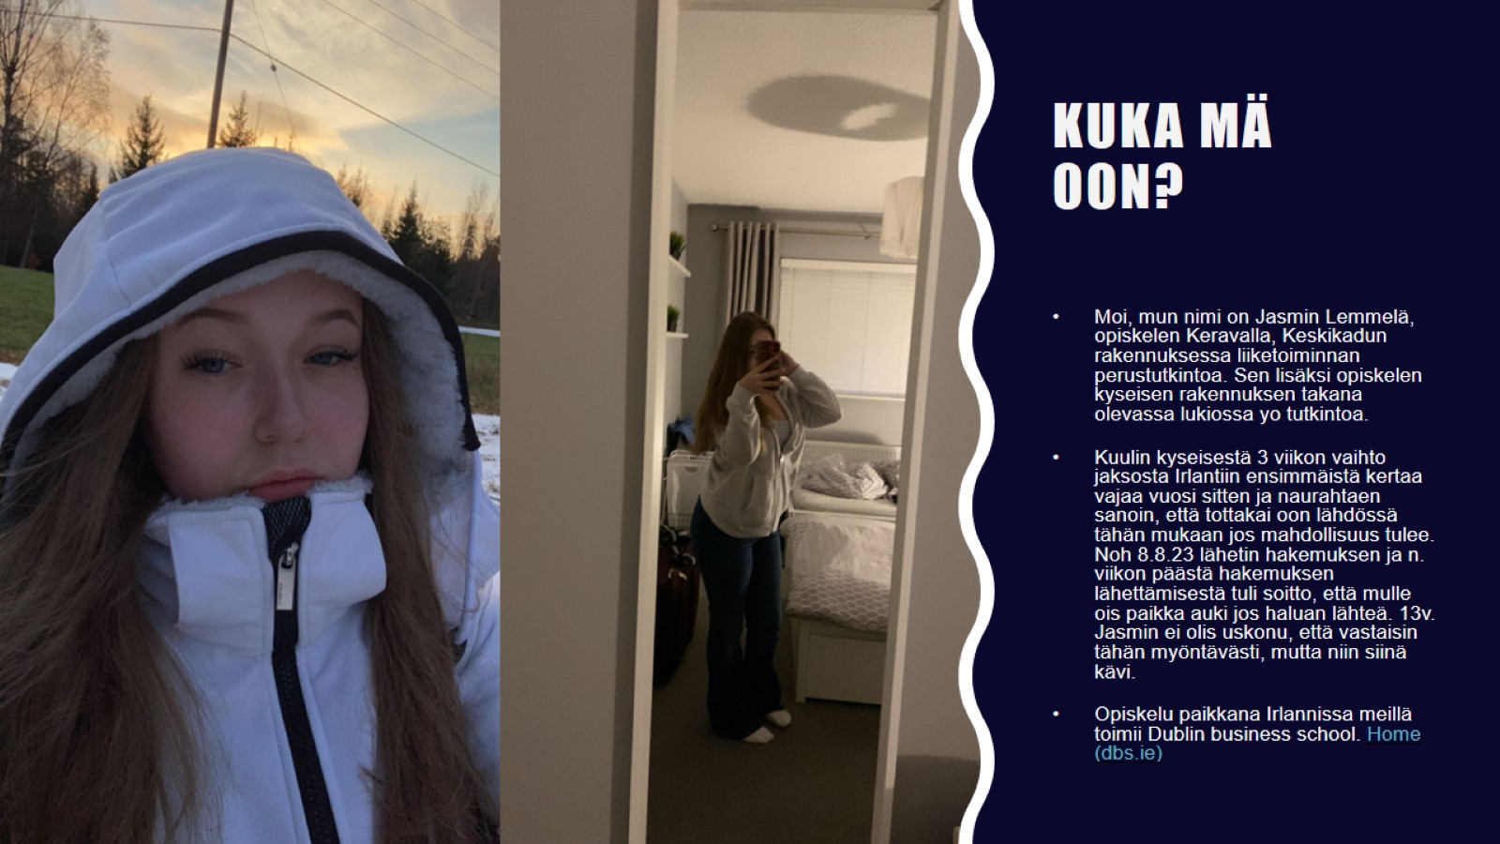
Kuka mä oon?

Slide 3

Ensimmäinen päivä Irlannissa

Slide 4
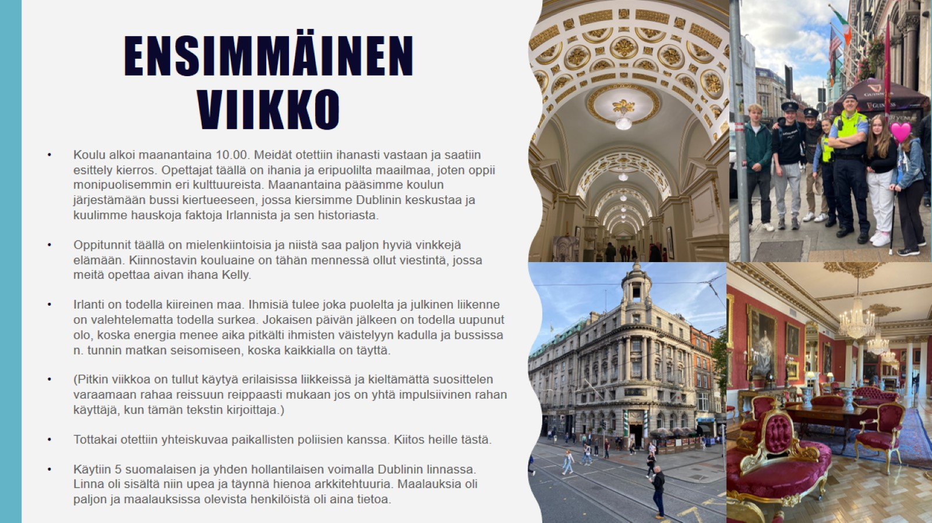
Ensimmäinen viikko

Slide 5

Ensimmäinen viikonloppu

Slide 6
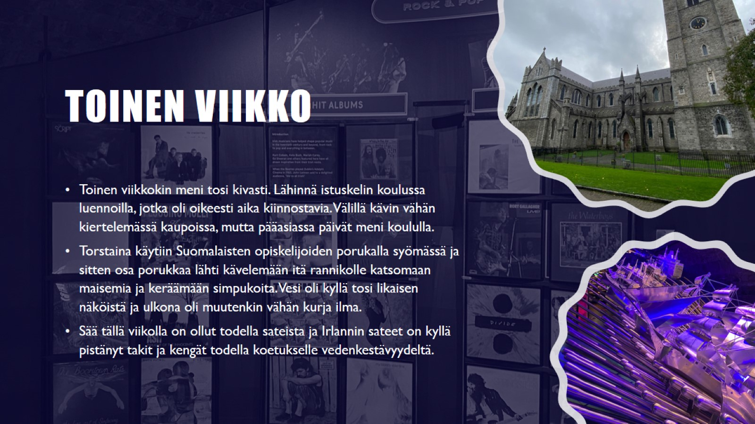
Toinen viikko

Slide 7

Toinen viikonloppu

Slide 8

Kolmas ja viimeinen viikko

Slide 9
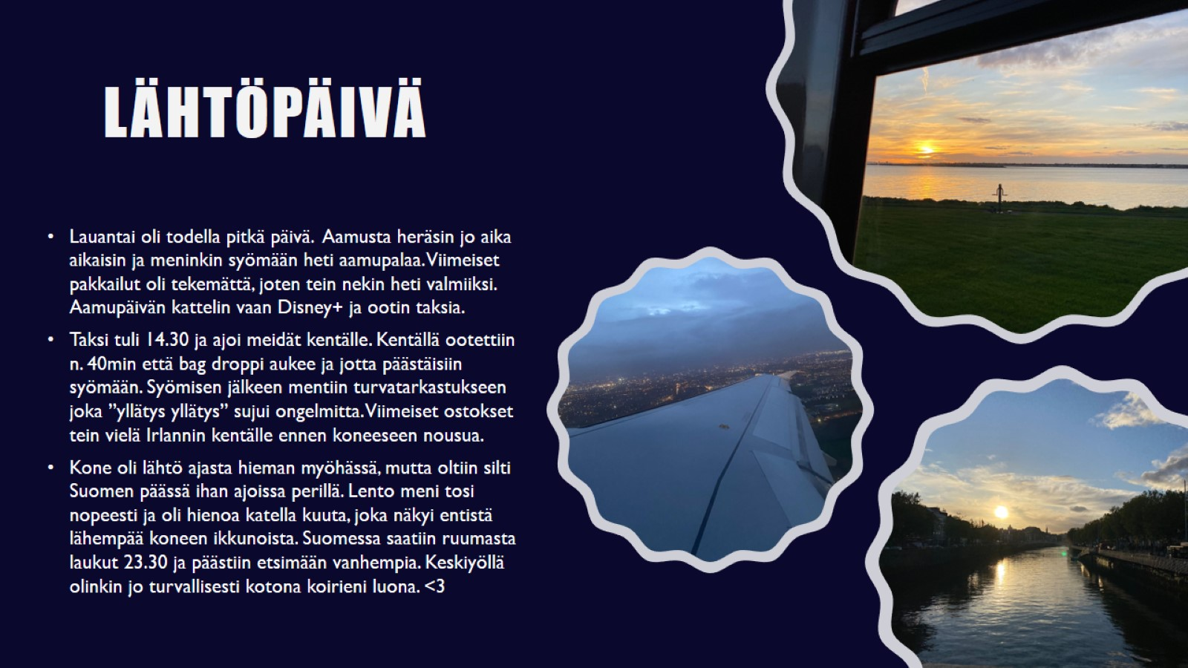
Lähtöpäivä

Slide 10

Yhteenveto reissusta

